Slide 1
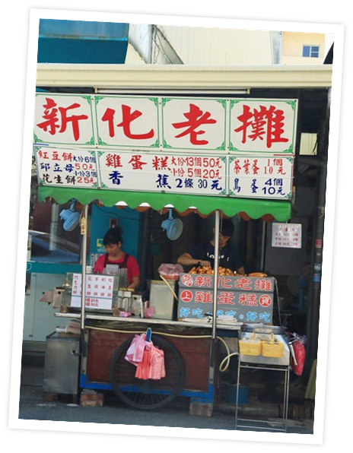
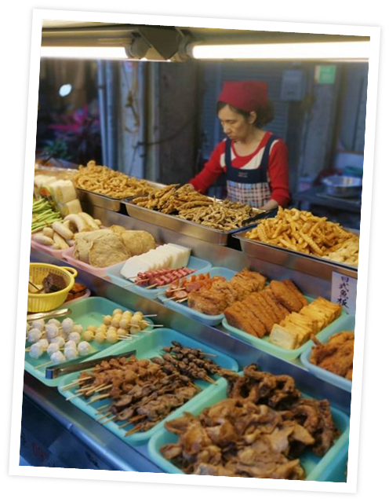
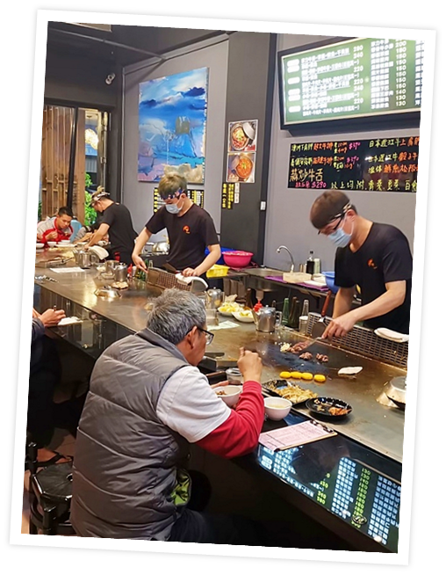
新化美食

Slide 2
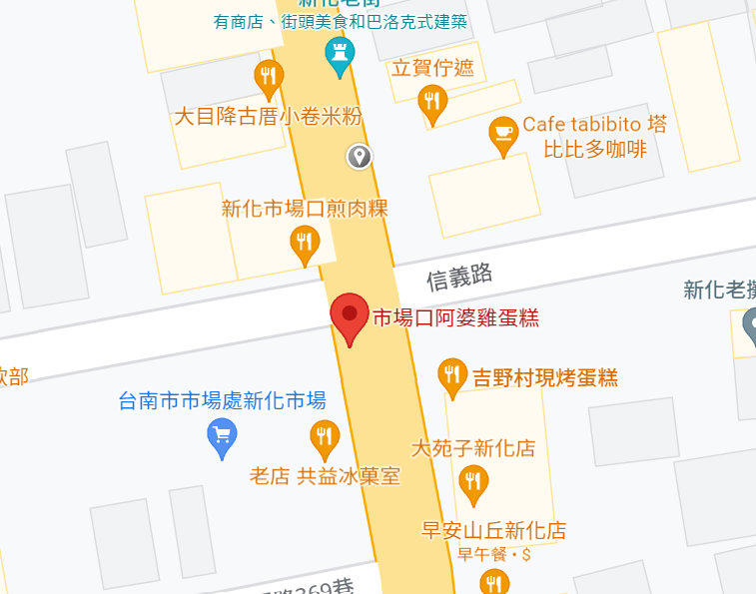

Slide 3
新化老攤雞蛋糕
特色
香甜的蛋香氣在口中化開
金黃色香噴噴的雞蛋糕
地址
號台南市新化區中正路371-393
口感
香甜的蛋香氣在口中化開，
越嚼越香，令人上癮
文章連結：新化老攤雞蛋糕

Slide 4
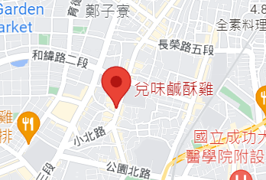

Slide 5
秘藏鹹酥雞店
特色
排列整齊的食物讓人看了更餓
出餐的速度也是挺快的哦~
地址
台南市新化區中山路251號
文章連結：新化美食秘藏鹹雞店

Slide 6
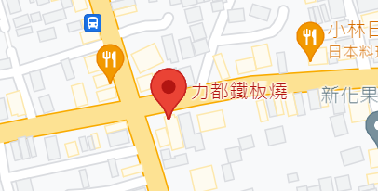

Slide 7
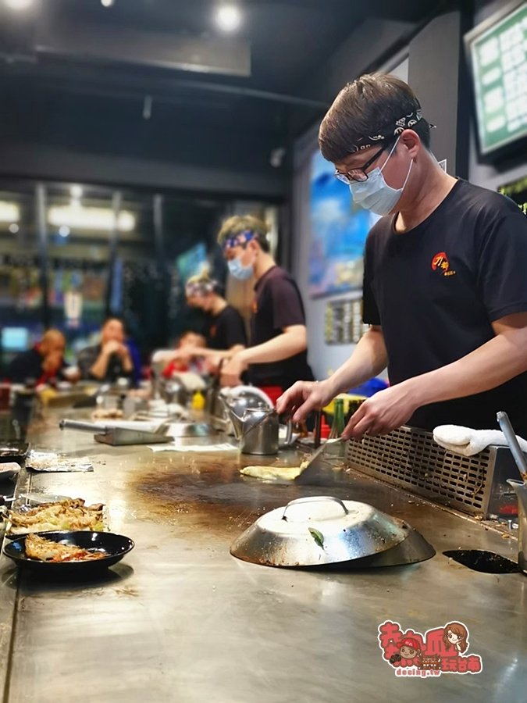
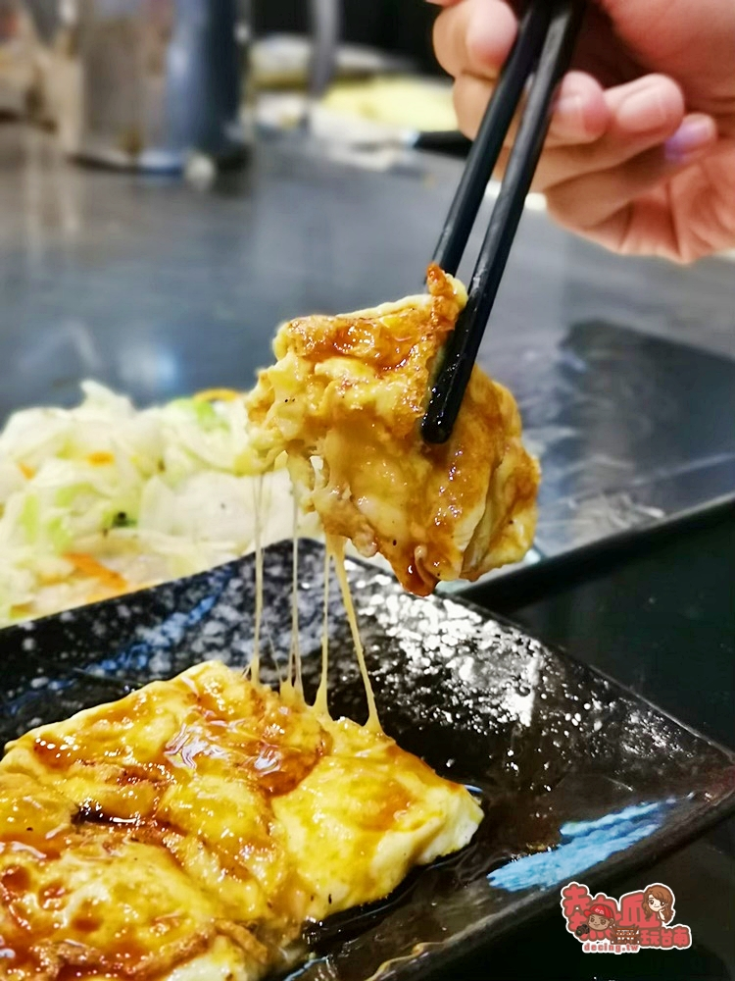
力都鐵板燒
特色
吃起來的口感更是滑順柔軟，
而且還會牽絲呢~
真的是很好吃又很平價的一道料理。
地址
台南市新化區忠孝路43-1號
文章連結：新化美食秘藏鹹雞店

